Slide 1
计算机组成及系统结构课程设计
南京信息工程大学
>>汇报人：
>>指导老师：

Slide 2
一、设计内容
1、基于定长指令的单总线CPU三级时序设计
2、现代时序单总线CPU设计

Slide 3
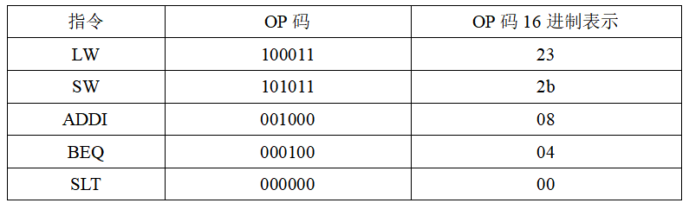
二、定长单总线cpu设计
1、MIPS指令译码器设计
指令译码功能与设计目标：利用比较器等功能模块将32位MIPS 指令字译码生成LW、SW、BEQ、SLT、ADDI、OtherInstr等指令译码信号。指令译码器是控制器核心功能部件，负责将指令字翻译成一根根的指令译码信号，每一根指令译码信号代表一条具体的指令。
设计思路：首先了解各类指令的操作码（op）对应的十六进制数；其中 SLT 指令的识别不仅依赖于 OP 码，还需结合 FUNCT 字段。

Slide 4
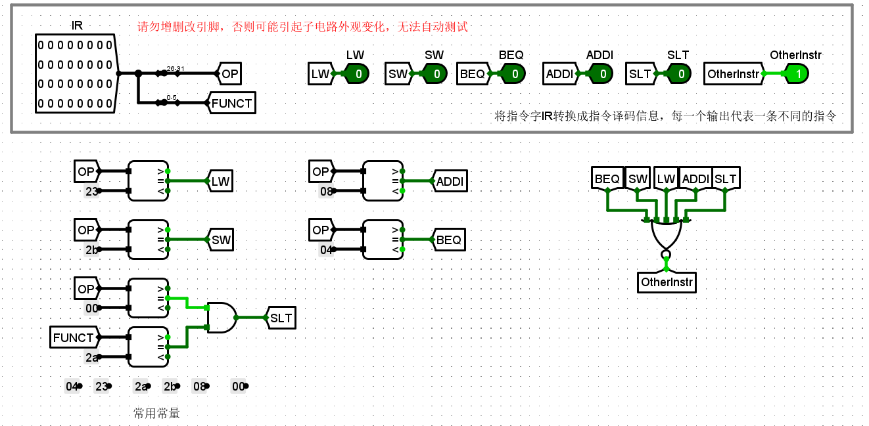
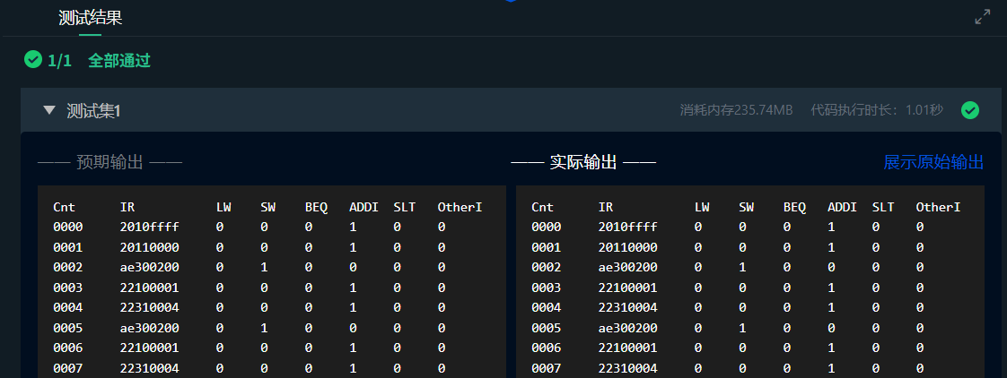
二、定长单总线cpu设计
电路实现：输入32位指令（IR寄存器），提取OP码与FUNCT字段。通过逻辑与门和或门实现对指令的判断。输出对应指令的译码信号，非识别指令输出OtherInstr。
MIPS指
令
译
码
器
电
路
图
仿真结果：仿真结果显示输入指令后，各类译码信号准确激活。以编号Cnt为0000的测试样例为例，指令字IR的值为2010ffff时，对应指令的OP码为001000，对应指令为ADDI。
头歌测试结果图

Slide 5
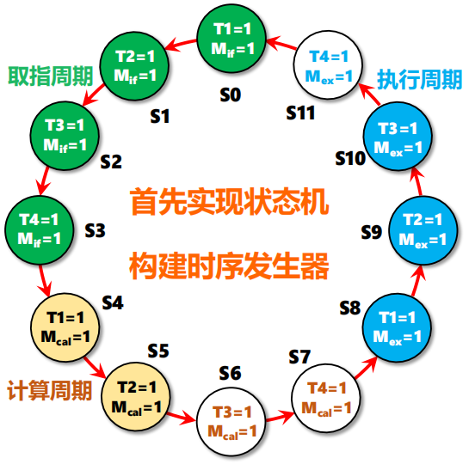
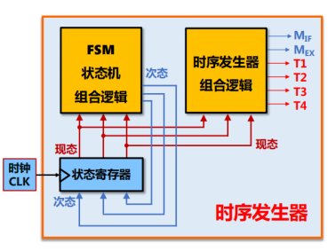
二、定长单总线cpu设计
2、时序发生器（定长指令周期）FSM设计
FSM功能与设计目标：
  1：深入理解三级时序结构中FSM的作用和设计方法。
  2：完成指令周期时序发生器设计，确保状态机能精确控制时序转换。
设计思路：
根据定长三级时序设计要求，明确取指、计算、执行三个周期。
使用状态机组合逻辑与输出函数实现周期和节拍控制信号的生成。
时序发生器电路逻辑图
状态转换图

Slide 6
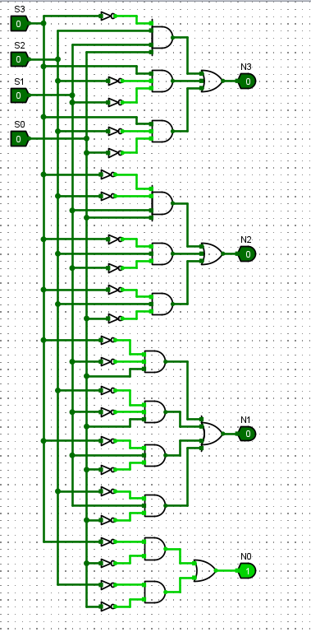
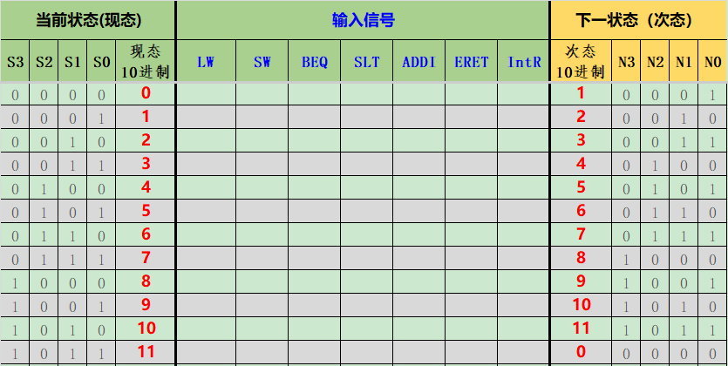
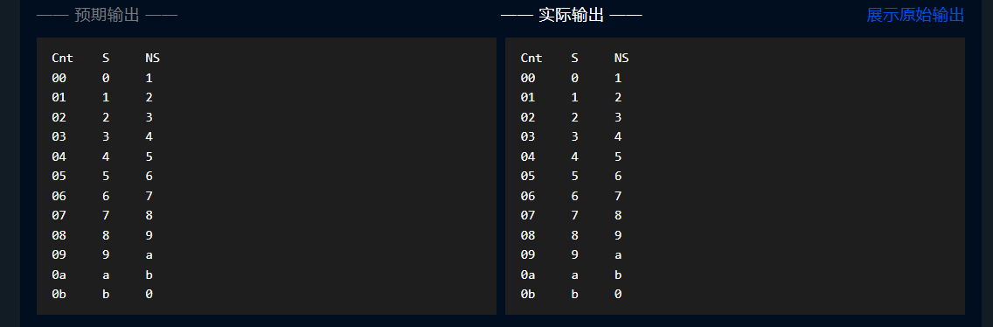
二、定长单总线cpu设计
接着根据状态转化图填写状态转化周期的excel表，如下图所示。
定长指令周期转化表
时序发生器状态机电路图
随后根据excel表自动生成的逻辑表达式自动生成电路，如右图所示，头歌测试结果如下图所示。
头歌测试结果图

Slide 7
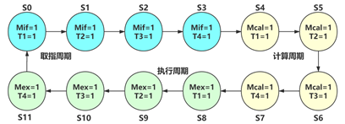
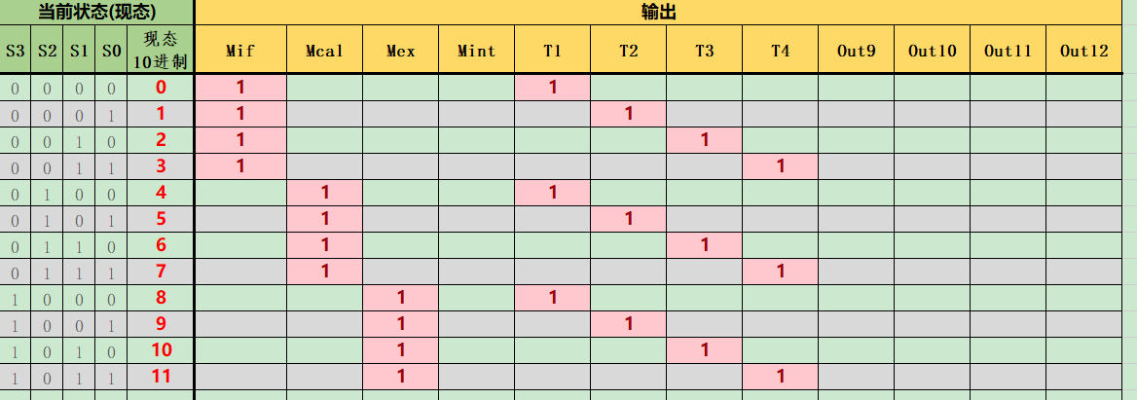
二、定长单总线cpu设计
3、输出函数逻辑电路设计
输出函数逻辑电路功能与设计目标：
  1：深入理解三级时序系统输出函数的原理。
  2：设计电路实现精准的定长指令周期控制信号生成。
三级时序状态转换图
工作原理：输出函数以当前状态为输入，通过组合逻辑电路输出状态周期和节拍周期信号，驱动CPU内部各模块的工作。如左图所示。
根据三级时序状态转换图完成表格的填写。状态机包括三个主要阶段：取指周期（S0 - S3）、计算周期（S4 - S7）与执行周期（S8 - S11）。每个状态对应不同的控制信号组合，如Mif、Mcal、Mex等，配合时序信号T1 - T4共同驱动指令周期的完成。填写表格如图所示。
输出函数表

Slide 8
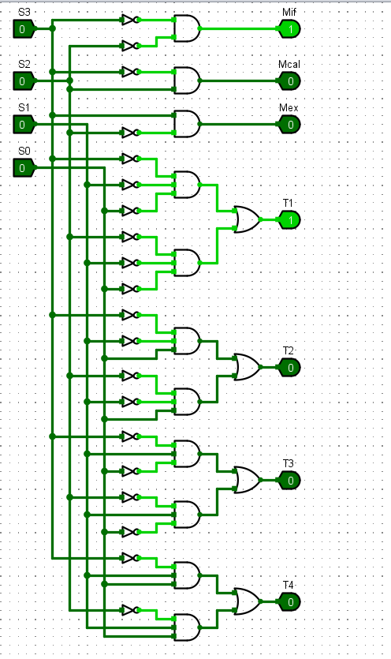
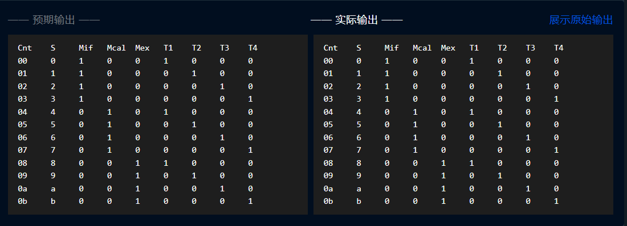
二、定长单总线cpu设计
根据输出函数生成的每个控制信号的逻辑表达式，利用logisim自动生成实验电路，如左图所示。每个函数均以当前状态（S3-S0）作为输入，实现了对控制信号的精确输出。
输出函数电路图
头歌测试结果图
在头歌平台的仿真测试中，以测试样例Cnt=03为例，我们能看到Mif与T4信号被正确激活，而其他信号保持为0，符合设计的预期目标。

Slide 9
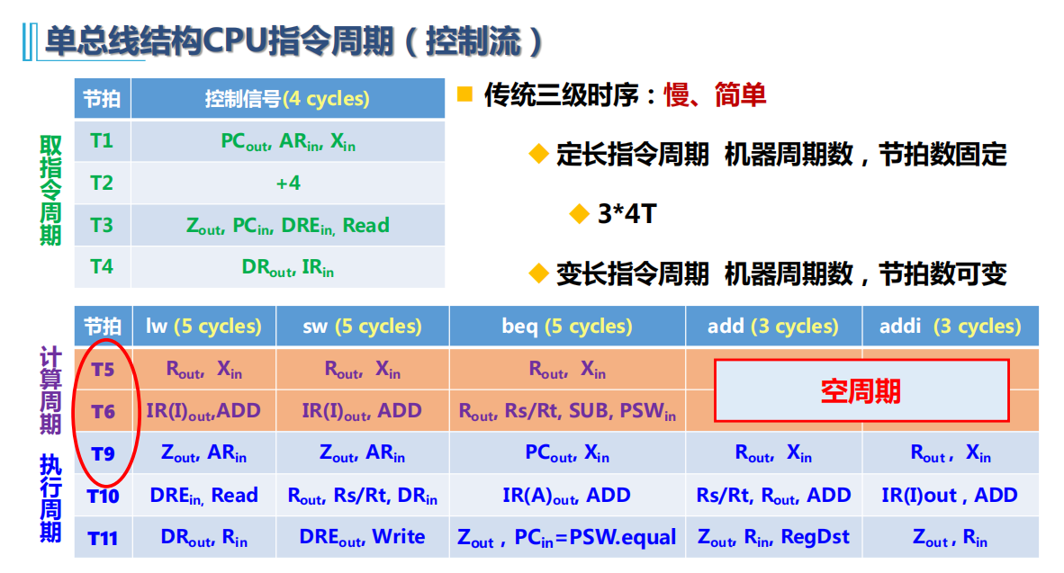
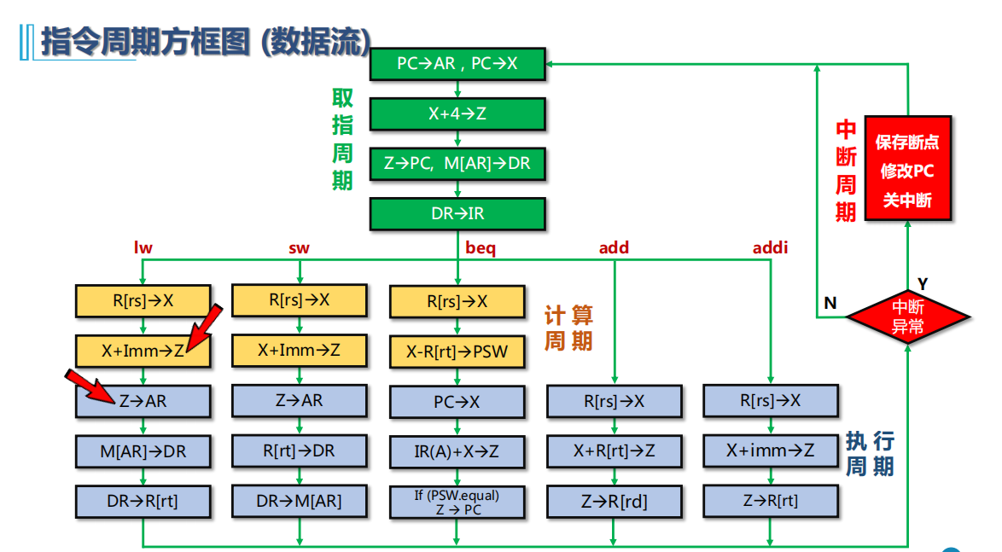
二、定长单总线cpu设计
4、硬布线控制器组合逻辑单元设计
设计目标：
  1：理解传统三级时序控制系统中硬布线控制器逻辑单元的设计原理。
  2：完成硬布线控制器组合逻辑单元的设计。
构建对应的指令周期控制流程图（图左）和数据传递流程图（图右）。控制流程图明确划分了每条指令在不同时序下所需的控制信号输出；数据流图标明了各操作数在微操作过程中的传递路径，为控制信号生成提供了直接依据。

Slide 10

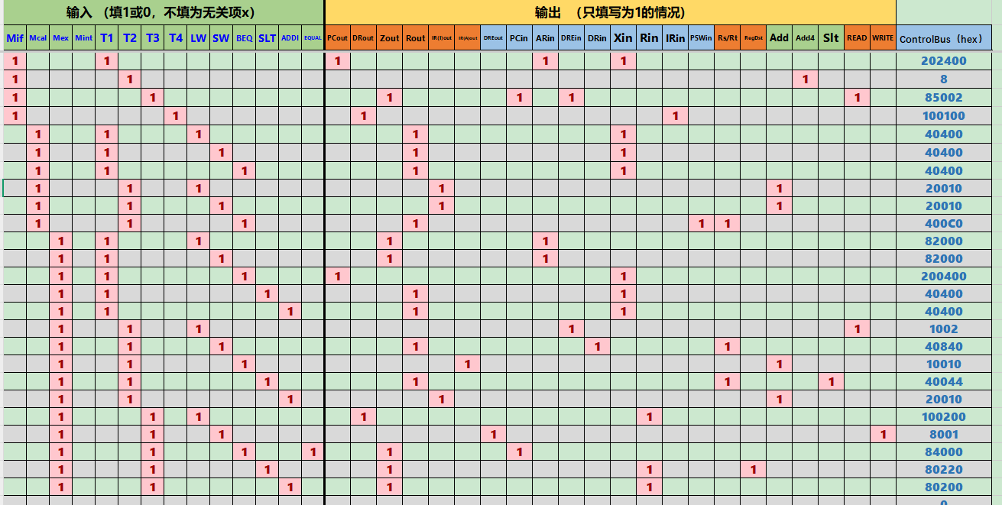
二、定长单总线cpu设计
结合指令周期控制流程图和数据传递流程图中的时序需求与指令类型划分，将每条指令按状态阶段进行展开，提取各阶段所需的控制信号，并用布尔表达式加以描述。各控制信号的生成条件遵循以下通用公式：
将所有控制信号的生成条件明确化，使用excel表自动生成布尔表达式，从而指导具体电路设计。
控制信号生成逻辑表

Slide 11
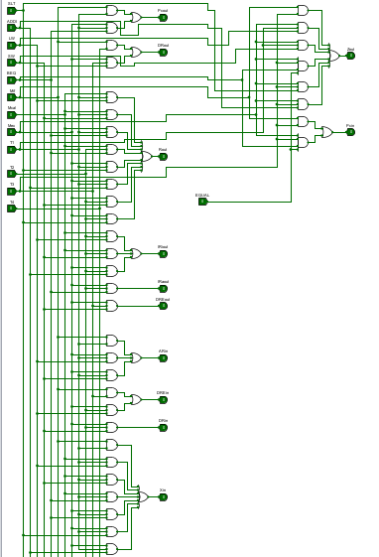
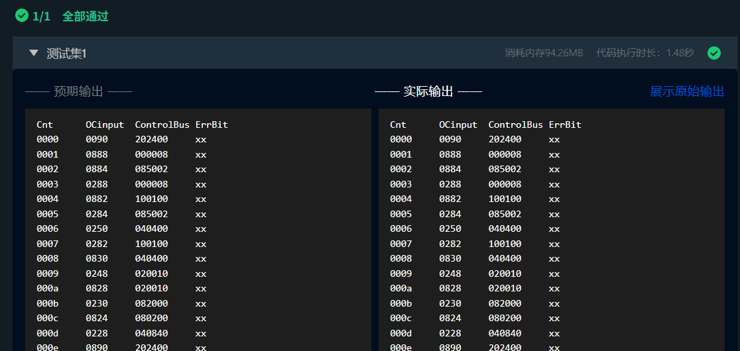
二、定长单总线cpu设计
左图为基于之前逻辑表达式实现的硬布线控制器组合逻辑单元的电路图。如下图所示，仿真测试清晰地表明，每个控制信号的输出结果与理论预期相符合，体现了整个电路设计的精确性和稳定性。
头歌测试结果图
自动生成实验电路图（部分）

Slide 12
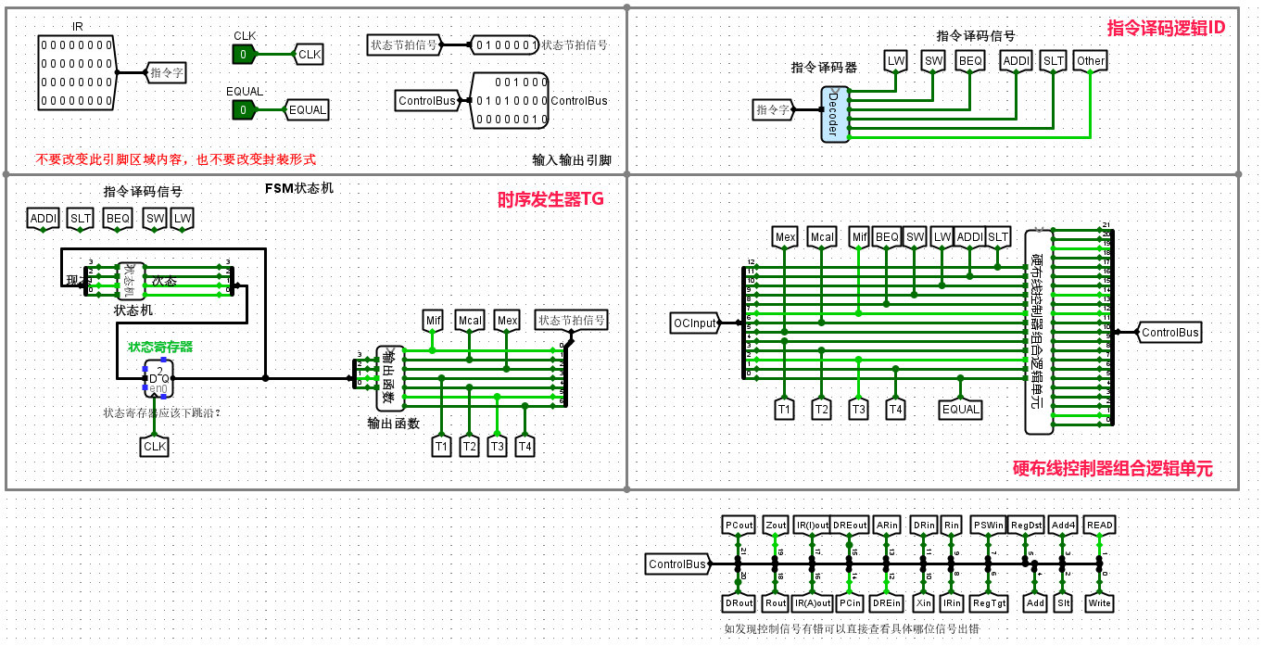
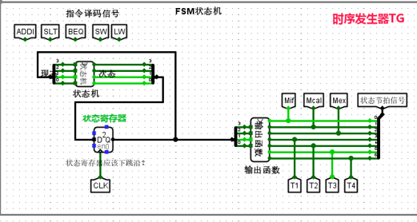
二、定长单总线cpu设计
5、硬布线控制器设计
设计目标：
  1：深入理解传统三级时序系统的硬布线控制器原理。
  2：完成硬布线控制器的设计。
设计思路与电路实现：
状态机与状态寄存器：状态寄存器以当前状态（S3S2S1S0）作为输入，下一状态由状态机计算得到。状态寄存器输出连接状态机输入端，实现循环反馈控制，保证状态连续稳定地转换。
指令译码信号输入：ADDI、SLT、BEQ、SW、LW等指令信号经译码后，作为输入信号输入状态机。状态机根据当前状态和输入指令信号确定下一状态转移路径，实现精准的状态转换。
输出函数组合逻辑电路：以状态寄存器的当前状态为输入（4位状态码S3S2S1S0）。输出函数电路将状态信号译为Mif、Mcal、Mex及T1-T4信号，这些信号分别代表状态周期和节拍周期，直接驱动后续的微操作信号生成。

Slide 13
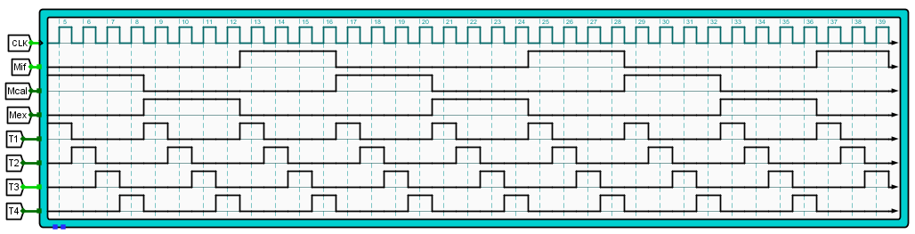
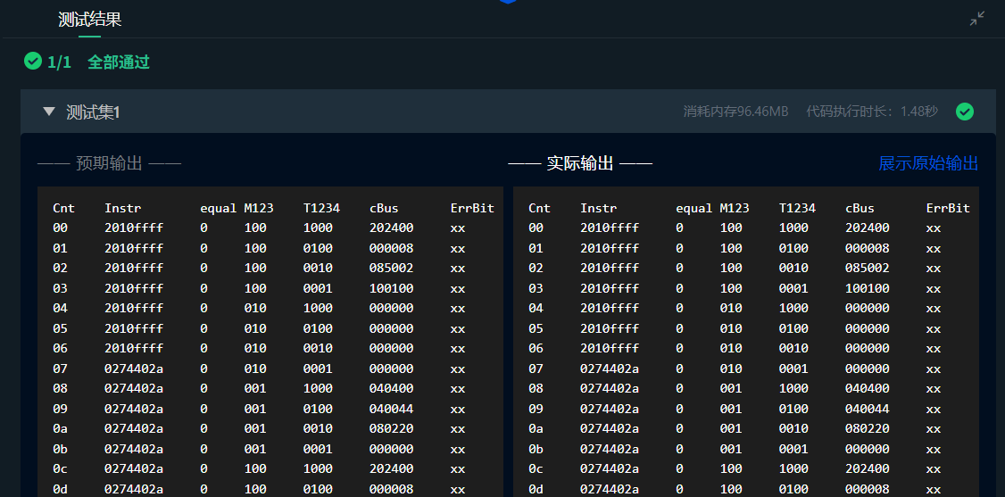
二、定长单总线cpu设计
由右图可知，状态寄存器通过CLK（时钟信号）的下降沿触发，保证状态转换和控制信号变化稳定同步。
整体电路结构保证每个周期的控制信号精准输出，实现系统准确运行。
时钟变化波形图
在头歌平台进一步仿真测试后，所有测试用例均通过。以ADDI指令为例，我观察到Mif周期与T1时刻控制信号精准输出了PCout和MAR信号，ControlBus信号值与设计理论计算值完全一致，误差位ErrBit显示为xx，这表示我们的硬布线控制器的设计准确。
头歌测试结果图

Slide 14
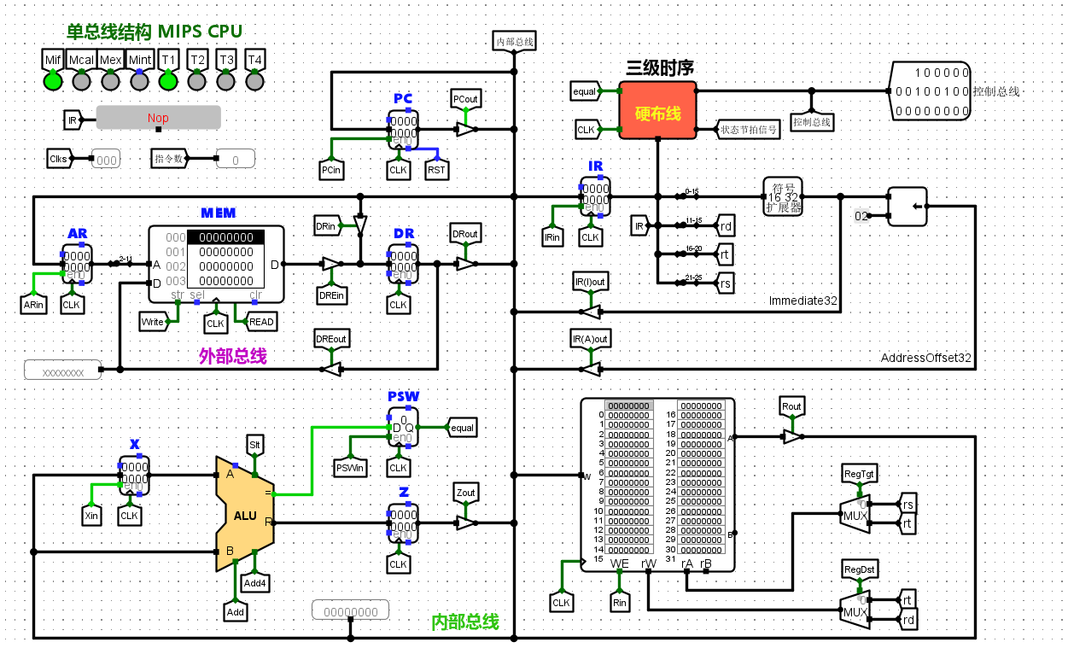
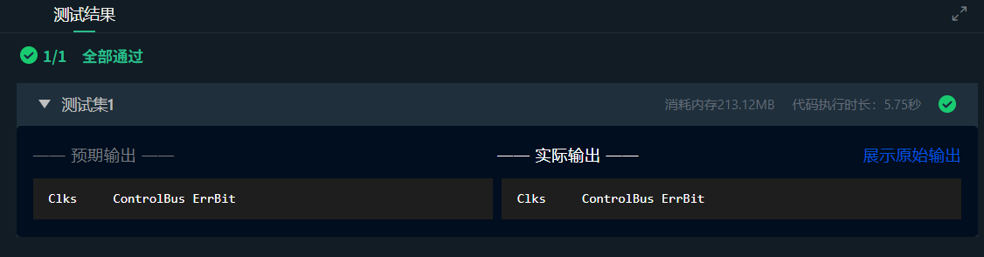
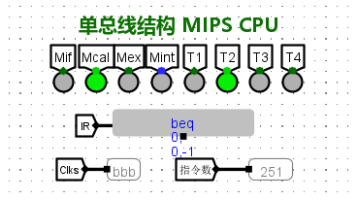
二、定长单总线cpu设计
6、单总线CPU设计
设计目标：
  1：掌握单总线结构CPU的基本运行原理。
  2：设计并运行MIPS指令的单总线CPU系统，并成功执行测试程序。
实验步骤：
1：整合之前的FSM时序发生器、指令译码器、硬布线控制器和输出函数模块，构成完整的单总线CPU电路系统。
2：在RAM中加载了排序程序sort-5.hex，使用快捷键Ctrl+K进行自动运行。
3：程序执行共计251条指令，最终停留在地址0xbbb的BEQ指令处，此处构成程序的执行死循环，标志程序的正确运行终止。最终在头歌平台测试通过。
单总线cpu设计电路图
头歌测评图

Slide 15
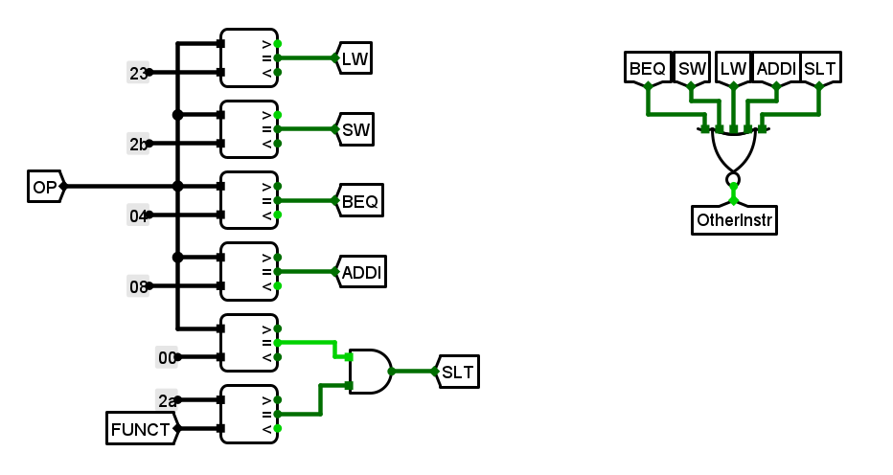
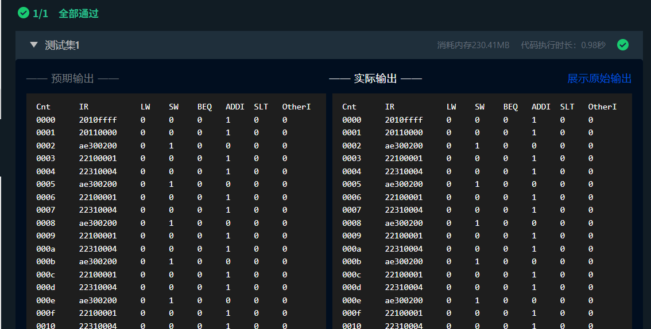
三、现代时序单总线CPU设计
1、MIPS指令译码器设计
指令译码器功能与设计目标：明确实现对LW、SW、BEQ、SLT、ADDI等指令的译码功能，生成对应的控制信号。
译码器采用逻辑门与OP码、FUNCT字段，实现准确识别不同指令并输出控制信号。仿真验证结果完全符合设计预期。。
指令译码器电路图
头歌测试结果图

Slide 16
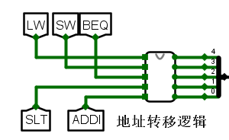
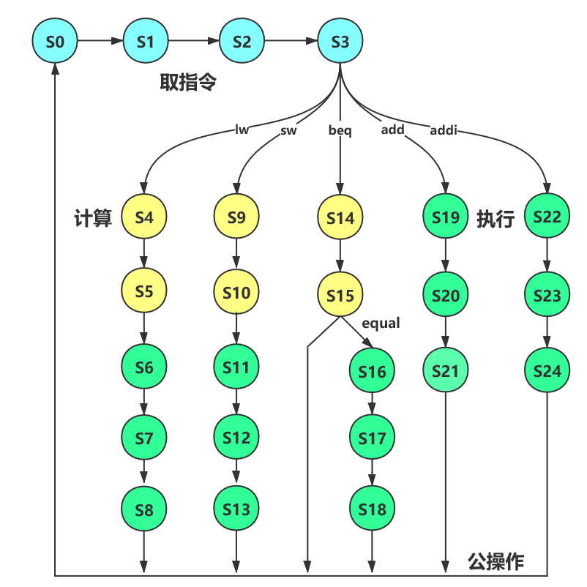
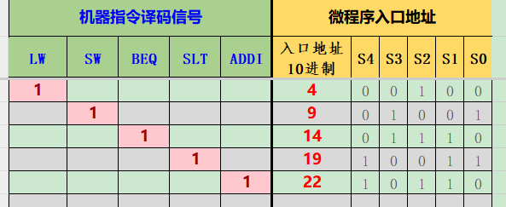
三、现代时序单总线CPU设计
2、微程序入口查找逻辑电路
设计目标：
  1：深入理解微程序控制器的微程序入口跳转机制。
  2：实现根据指令译码信号生成微程序入口地址。
设计步骤：
1：设计地址转换逻辑，根据译码信号生成微程序入口地址，保证微程序指令准确启动。
2：右图为状态转移图，根据指令执行流程，明确指令从取指状态跳转到对应功能状态，完成微程序入口地址表设计。
状态转换图
微程序入口地址图

Slide 17
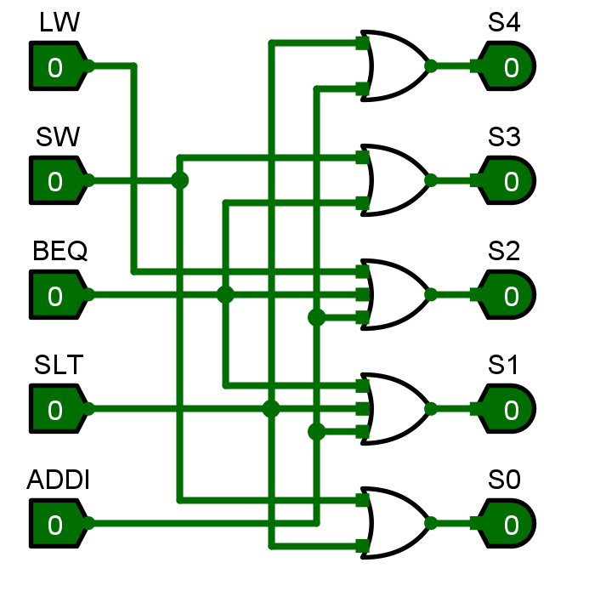
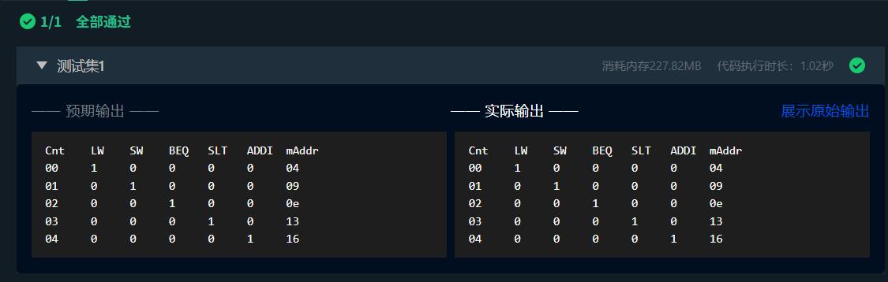
三、现代时序单总线CPU设计
结合生成的逻辑表达式，在Logisim构建组合逻辑电路，如左图所示。
头歌测试结果如下图所示，各指令微地址均与理论设计完全一致，验证了设计正确性与稳定性。
头歌测试结果图
入口查找逻辑电路图

Slide 18
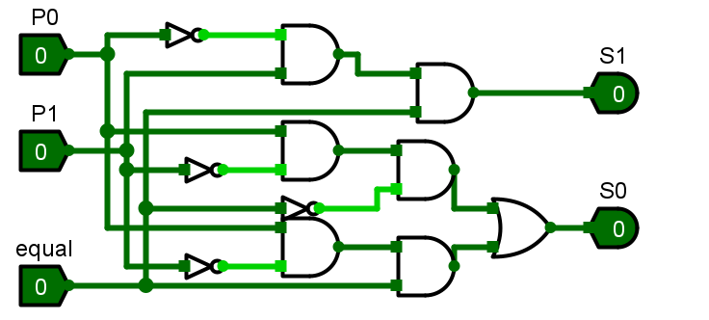
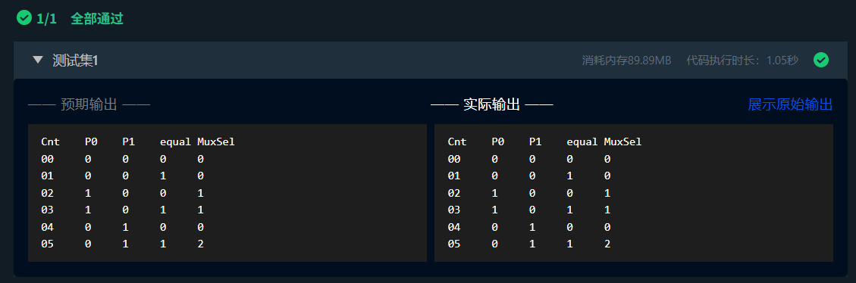
三、现代时序单总线CPU设计
3、微程序条件判断逻辑设计
设计目标：
  1：掌握微程序控制器分支判别机制。
  2：根据微指令的判别字段设计逻辑电路，实现地址选择控制。
条
件
判
别
逻
辑
电
路
图
根据微程序的条件测试字段及反馈条件信息，先填写条件判别逻辑excel表，并根据生成的布尔逻辑表达式自动生成losisim电路，如左图所示。
头歌测试结果如右图所示，在五组不同测试条件下，组合逻辑电路稳定输出了正确的MuxSel选择信号，每组结果均符合理论预期。
头歌测试结果图

Slide 19
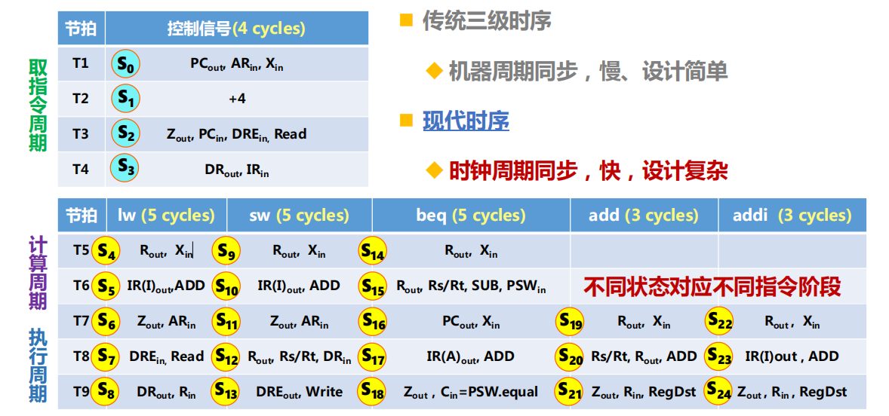
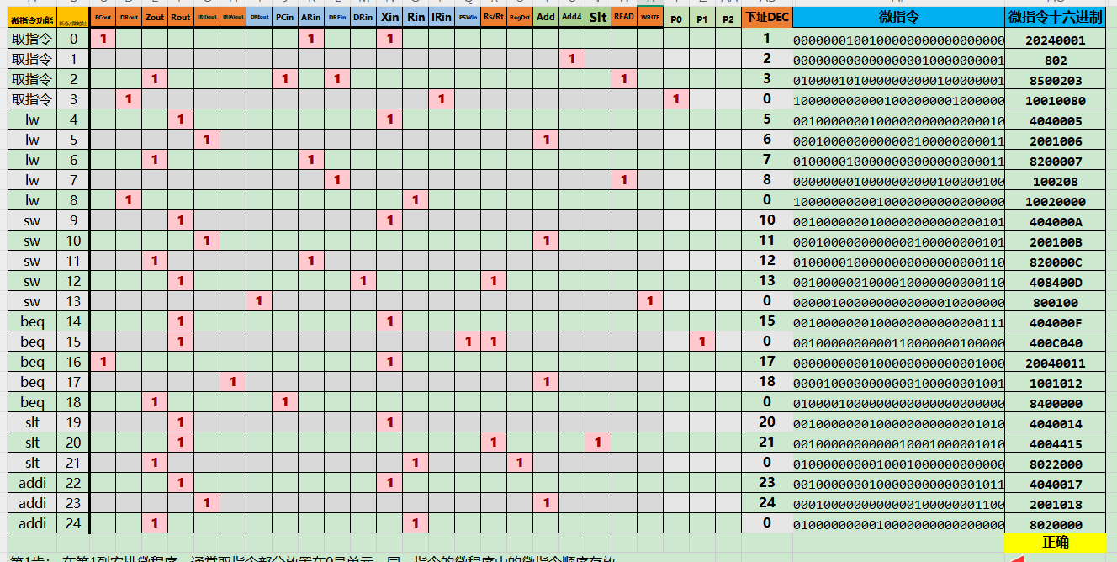
三、现代时序单总线CPU设计
4、微程序控制器设计
设计目标：
  1：理解微程序控制器工作原理与设计流程。
  2：构建完整的微程序控制器，包括微程序入口查找逻辑、条件判别逻辑及控制存储器设计。
根据指令周期节拍控制图（左图），确定各指令在不同时钟节拍所需控制信号，并填写微程序控制器表格，为后续微程序设计逻辑依据。
指令周期节拍控制图
excel表中每行代表一条微指令，后续转换为具体的十六进制微指令，将其存储到控制存储器中。
微程序控制器excel表

Slide 20
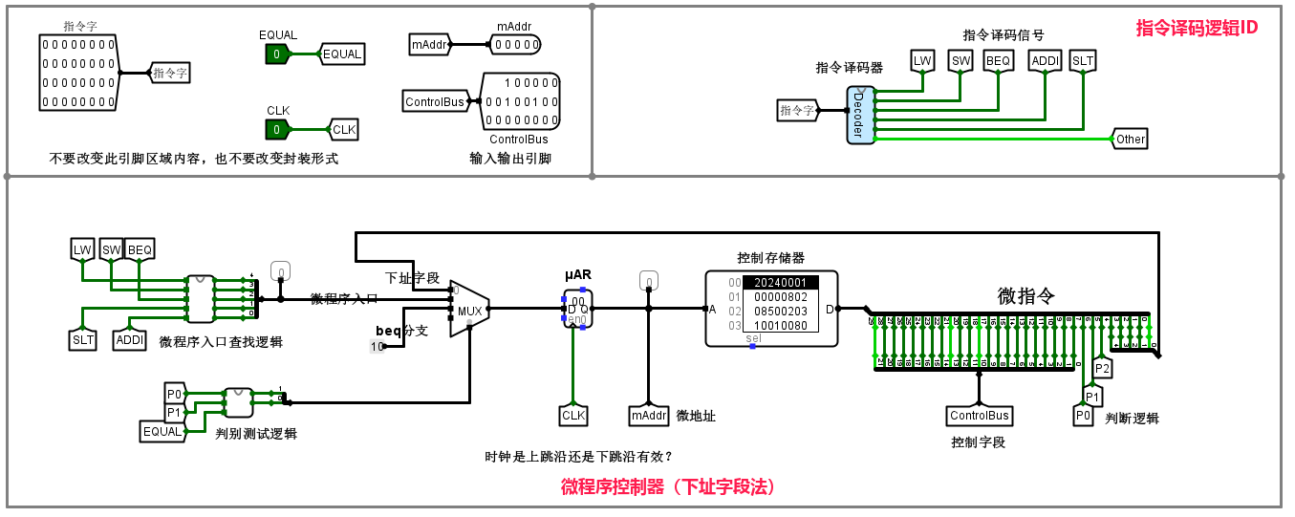
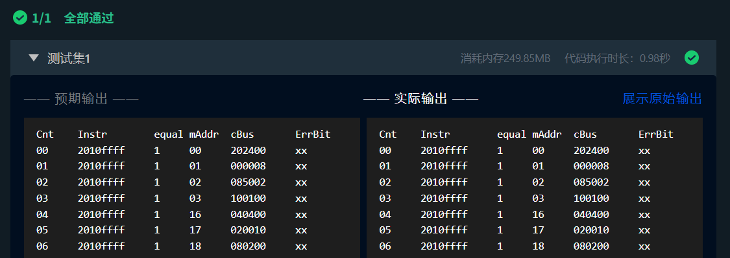
三、现代时序单总线CPU设计
微
程
序
控
制
器
时
序
电
路
图
测试结果验证了微程序控制器设计的准确性。以ADDI和BEQ指令为例，微地址跳转精确且控制信号输出完全匹配设计预期，判别逻辑也验证有效。

Slide 21
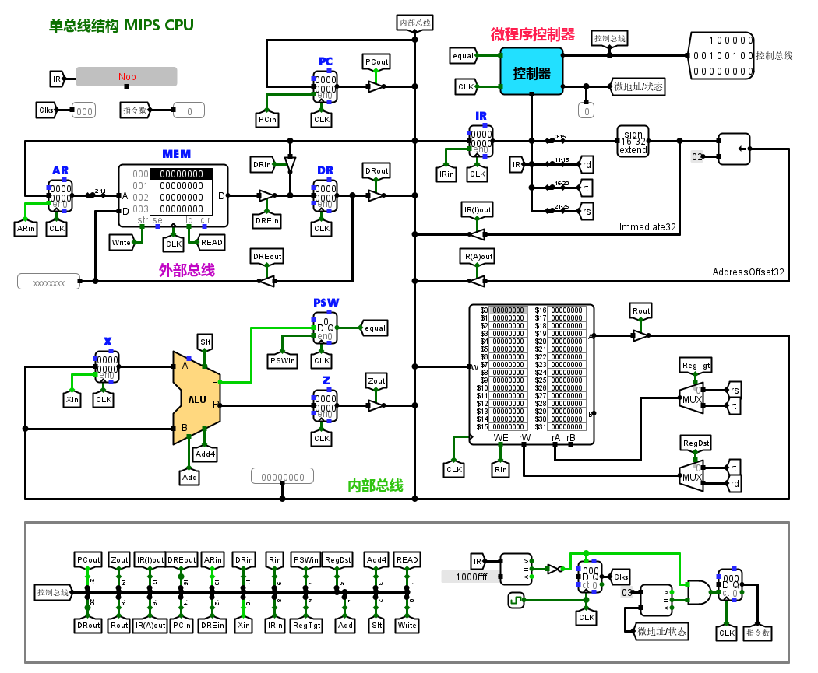
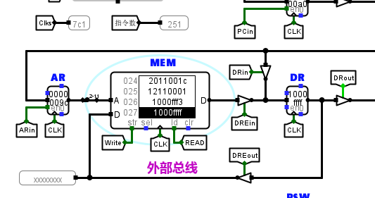
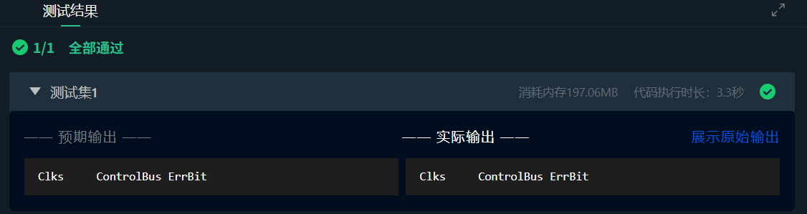
三、现代时序单总线CPU设计
5、采用微程序的单总线CPU设计
设计目标：
  1：掌握基于微程序控制器的单总线CPU整体结构和运行机制。
  2：运行MIPS排序程序sort-5.hex，验证微程序驱动的CPU系统是否稳定、控制是否准确。
实验步骤：
1：加载程序sort-5.hex至RAM，Ctrl+K自动运行；
2：程序运行至地址0x0bbb（死循环），指令计数为251条，说明微程序控制器驱动下，系统能完成取指、译码、执行与跳转。
微
程
序
的单总线CPU
电
路
图
实验测试结果：Logisim 与头歌平台测试显示全部通过，说明微程序驱动的控制器逻辑正确、运行稳定。
实验测试结果图

Slide 22
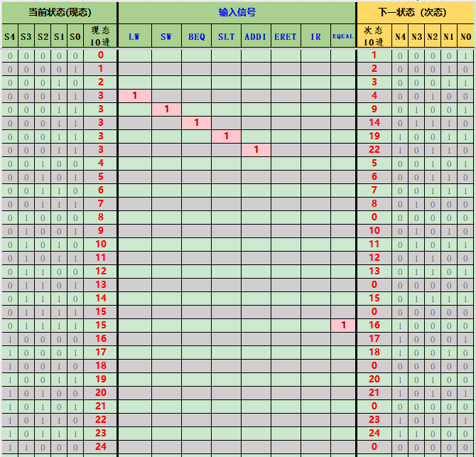
三、现代时序单总线CPU设计
6、现代时序硬布线控制器状态机设计
设计目标：
  1：理解状态机在控制器中的作用与实现方式。
  2：基于状态转换逻辑，设计硬布线控制器的核心模块状态机。
根据控制流程图构建了从S0到S24的状态转移图，接着将其转化为Excel表格，标注各状态在不同输入信号（如LW、SW）下应跳转到的“次态”（N3-N0）。
状
态
转
移
图
状
态
转
移
表

Slide 23
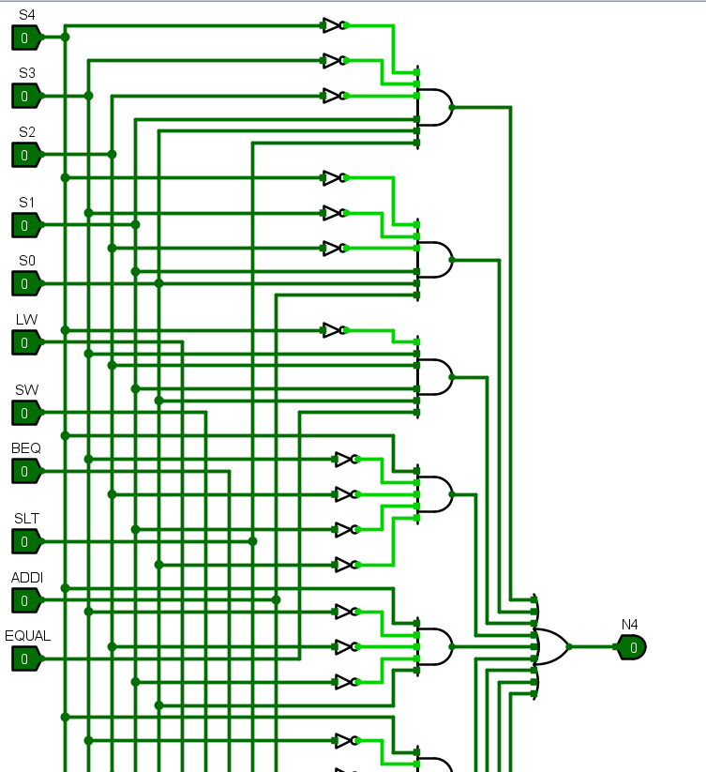
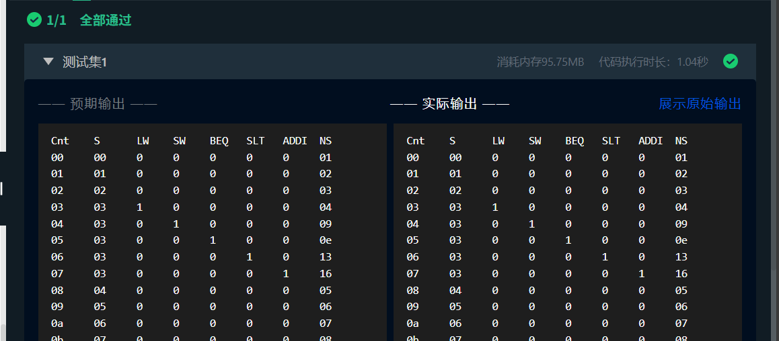
三、现代时序单总线CPU设计
接着根据状态转移布尔逻辑表达式，自动生成losisim电路（左图）。仿真测试如下图所示，以样例04为例，当前状态为S3，译码信号SW为1，equal为1，电路成功输出NS=9，与设计完全一致。所有测试结果均符合预测值，说明状态转移电路设计稳定可靠。
硬布线控制器状态机电路图
头歌测试结果图

Slide 24
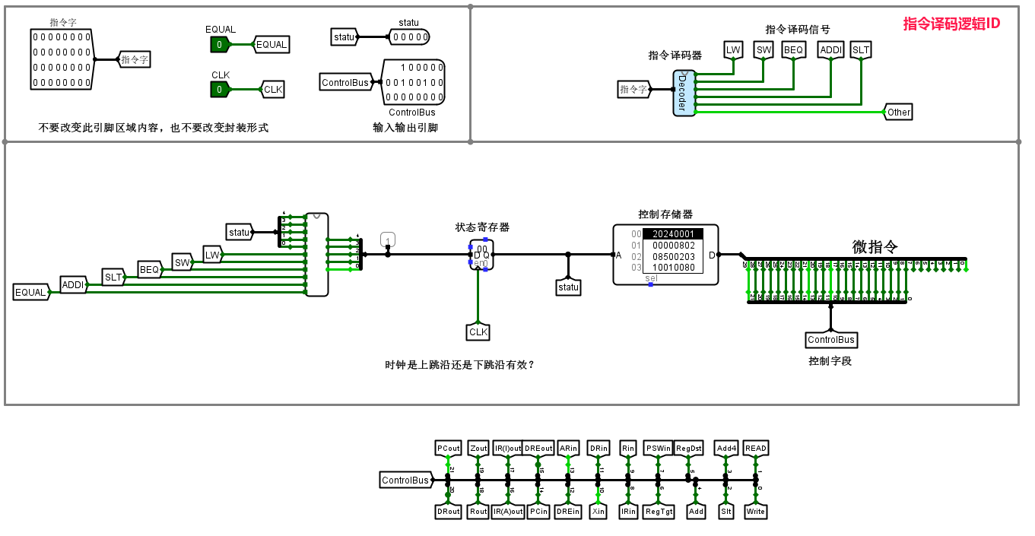
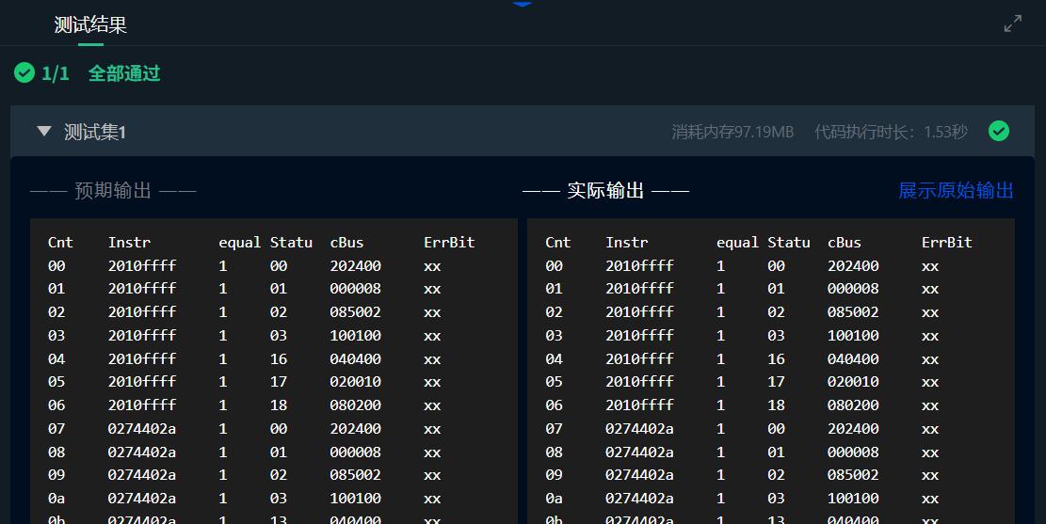
三、现代时序单总线CPU设计
7、现代时序硬布线控制器设计
设计目标：
  1：理解现代时序系统中硬布线控制器的设计原理。
  2：完成硬布线控制器的整体设计。
根据实验电路图（左图），控制器由状态寄存器、组合逻辑模块、指令译码器与控制信号输出模块组成。
相比传统微程序ROM查表方式，本设计通过硬布线逻辑直接产生控制信号，更加高效。
下图为头歌测试结果图，预测输出与实际输出完全一致，设计准确。
现代时序硬布线控制器电路图
头歌测试结果图

Slide 25
四、实验总结
实验回顾：
1：第一个是前期做的“定长时序控制器”，它的控制流程是固定的。这种方式结构清晰，实现也比较稳定，适合理解。但它的缺点是不够灵活。比如BEQ指令明明不满足跳转条件，后面的状态根本不该执行，但在定长结构里它还是会执行所有周期，不够高效。
2：后期做的“现代时序硬布线控制器”，它较定长时序控制器灵活很多。这个控制器是状态驱动的，每个状态可以根据指令类型和条件判断跳到不同的下一个状态。且它不需要ROM查表，全是组合逻辑电路。通过状态寄存器+指令译码器+状态转移逻辑模块，动态输出下一状态和控制总线信号。设计方式虽然更复杂，但效率更高，控制逻辑也更贴近真实CPU。
实验心得：定长时序像是“流水线工厂”，每一步都规定好走；而现代时序更像是“自主导航机器人”，根据不同的输入自己决定下一步走哪儿。通过对比两种设计方式，我不仅掌握了控制器从“流程固定”到“流程判断”的演进思路，也意识到CPU控制逻辑的核心不在于“会不会执行”，而在于“是否执行对的操作、执行效率如何”。这也是我在这个项目中最大的收获之一。

Slide 26
感谢您的指导！
Thank you for your support and guidance!
>>汇报人：
>>指导老师：

